Slide 1
Tabelas de Frequências
prof. André Aparecido da Silva
anndrepr@yahoo.com.br

Slide 2
Tabelas de frequência
A Estatística é uma ferramenta matemática muito utilizada em vários setores da sociedade, organizando dados de pesquisas e apresentando informações claras e objetivas.

Slide 3
Conceitos...
Frequência absoluta
Quantas vezes cada item foi citado.

Slide 4
Conceitos...
Frequência Relativa
É o percentual que cada item representa em relação ao total de itens na tabela.

Slide 5
Tabelas de frequência
Iremos através de um exemplo construir uma tabela de frequência absoluta e frequência relativa de uma variável.

Slide 6
Exemplo
Às pessoas presentes em um evento automobilístico foi feita a seguinte pergunta: Qual a sua marca de carro preferida?

Slide 7
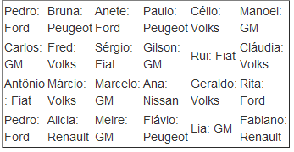
Veja a Lista:

Slide 8
Construindo a tabela
Marcas | Frequência Absoluta (FA) | Frequência Relativa (FR)
Ford | 4 | 16,7%
Fiat | 3 | 12,5%
GM | 6 | 25%

Slide 9
Construindo a tabela (continuação)
Marcas | Frequência Absoluta (FA) | Frequência Relativa (FR)
Nissan | 1 | 4,2%
Peugeot | 3 | 12,5%
Renault | 2 | 8,3%
Volks | 5 | 20,8%
Total | 24 | 100%

Slide 10
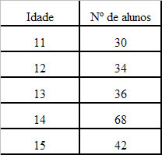
Outro Exemplo...

Slide 11
Resolvendo
Idade | N° de Alunos | Calculo FR | Resultado | Percentual | Freq. Acum.
11 | 30 | 30/210 | 0,14 | 14,29 | 14,29
12 | 34 | 34/210 | 0,16 | 16,19 | 30,48

Slide 12
Idade | N° Alunos | Calculo FR | Resultado | % | Freq Acum
13 | 36 | 15/210 | 0,17 | 17,14 | 47,62
14 | 68 | 68/210 | 0,32 | 32,38 | 80,00
15 | 42 | 42/210 | 0,20 | 20,00 | 100,00
Total | 210 |  |  | 100,00

